Slide 1
Zeichen- und Grafikobjekte 2013 B
von Jürg Lippuner

Slide 2
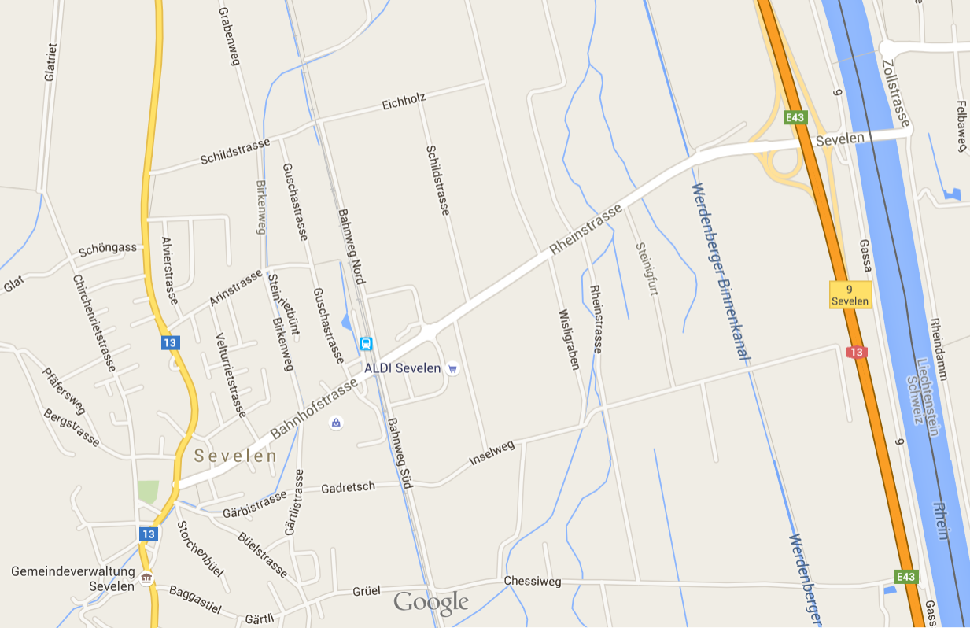
Erstellen Sie eine Wegskizze (Muster auf Folie 3)

Slide 3
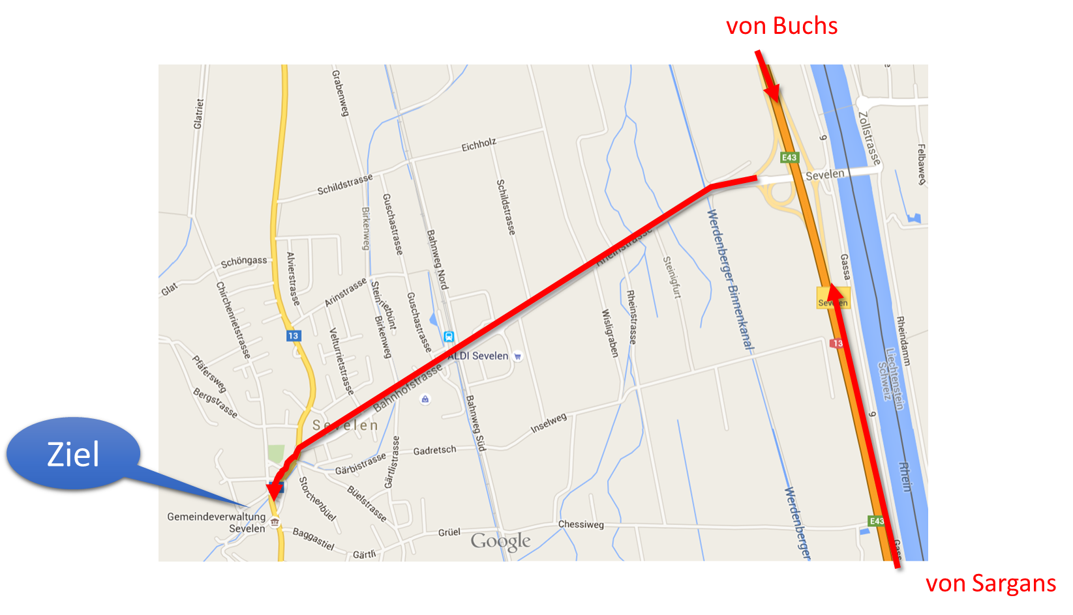
Wegskizze – Muster

Slide 4
Erstellen Sie je ein Symbol für Damen und Herren Tipps auf der nächsten Folie

Slide 5
Tipps für Damen und Herren-Symbol
Einzelne Figuren platzieren (Ellipse, Abgerundetes Rechteck, Trapezoid)
Füllfarbe vergeben
Rahmenfarbe entfernen
Alle Elemente eines Symbols gruppieren

Slide 6
Erstellen Sie Verkehrstafeln

Slide 7
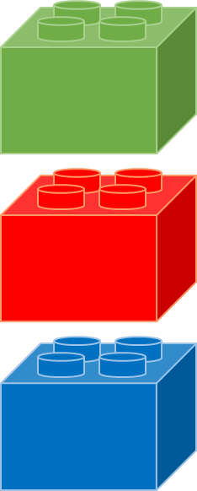
Erstellen Sie einen Plattenstapel und Lego-Steine Tipps auf folgender Seite

Slide 8
Tipps zum Erstellen
Ellipse mit Formeffekt «Abschrägung → Weiche Abrundung»
Ellipse mehrfach kopieren (Ctrl-d für Duplizieren)
Alles ausrichten
Alle gruppieren
Objekte wählen, formatieren und anordnen

Slide 9
Folie 2 – Lösung
von Buchs
Ziel
von Sargans

Slide 10
Folie 4 – Lösung

Slide 11
Folie 6 – Lösung

Slide 12
Folie 7 – Lösung

Slide 13
Folie 7 – Lösung Vorgehen
Ellipse mit Formeffekt «Abschrägung → Weiche Abrundung»
Ellipse mehrfach kopieren (Ctrl-d für Duplizieren)
Alles ausrichten
Alle gruppieren
Objekte wählen, formatieren und anordnen

